Slide 1
ВЕБ-ПРИЛОЖЕНИЕ ДЛЯ УПРАВЛЕНИЯ РЕЛЯЦИОННОЙ БАЗОЙ ДАННЫХ В УДОБНОЙ ДЛЯ ПОЛЬЗОВАТЕЛЯ ФОРМЕ НА ПРИМЕРЕ POSTGRESQL
Факультет компьютерных наук
Образовательная программа
«Программная инженерия»
Москва
2023
Исполнитель:
студент группы БПИ213
Абрамов Александр Сергеевич
Научный руководитель:
приглашённый преподаватель, доцент департамента программной инженерии, кандидат технических наук Брейман Александр Давидович

Slide 2




Проблема
Образовательная программа
«Программная инженерия»
Веб-приложения для управления реляционной базой данных в удобной для пользователя форме на примере PostgreSQL
Проблема
Во время сопровождения программных продуктов нередко возникает необходимость просмотра и редактирования содержимого базы данных “вручную”.
Повышение эффективности поддержки пользователей: просмотр релевантных данных без необходимости обращения к специалисту
Предоставление платных функций партнёрам
Блокировка и удаление аккаунтов, которые нарушают пользовательское соглашение
Наблюдение за нагрузкой на сервер
Получение статистики использования приложения для оценки эффективности рекламных кампаний

Slide 3

Решение
Образовательная программа
«Программная инженерия»
Веб-приложения для управления реляционной базой данных в удобной для пользователя форме на примере PostgreSQL
Решение
Приложение, которое позволяет удобно просматривать и вручную редактировать содержимое реляционной базы данных без необходимости знания принципов её проектирования и работы, а также имеет понятный интерфейс, в котором может без труда разобраться любой пользователь. При этом приложение должно обеспечивать безопасность взаимодействия: пресекать несанкционированный доступ к данным, не допускать нарушение работы сервера вследствие ошибки оператора, позволять отслеживать действия всех пользователей.

Slide 4
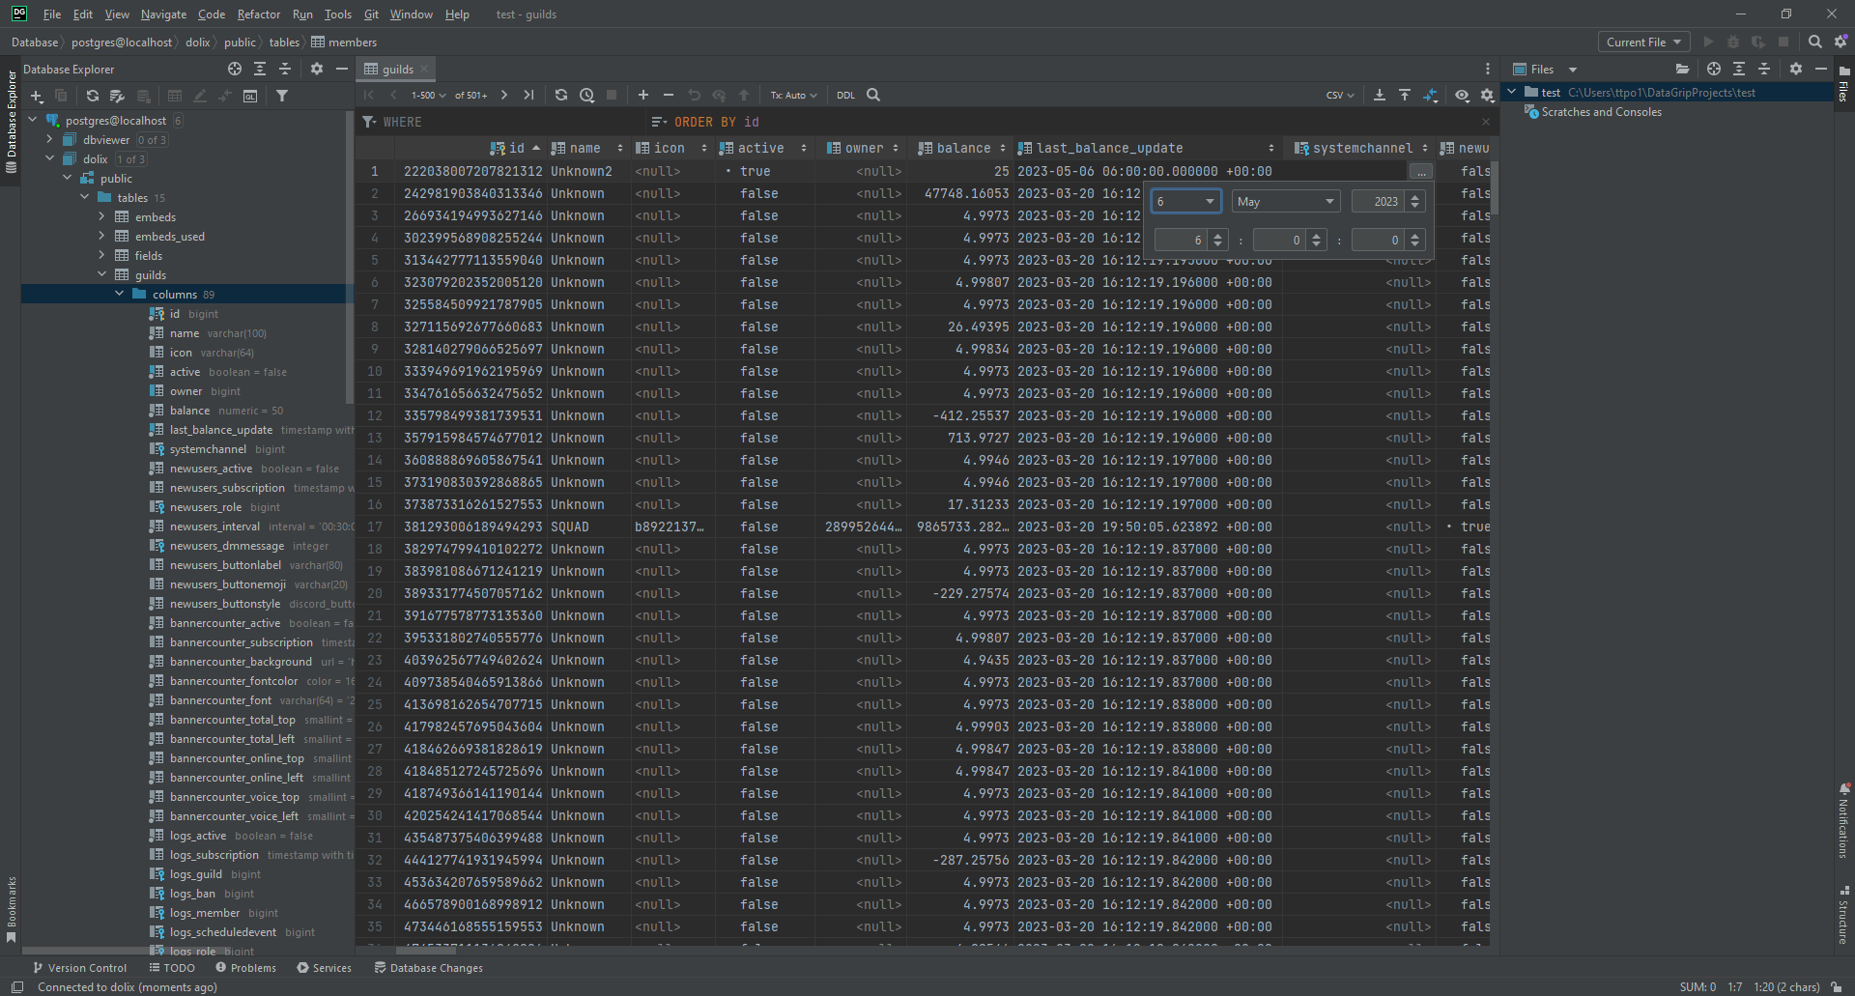
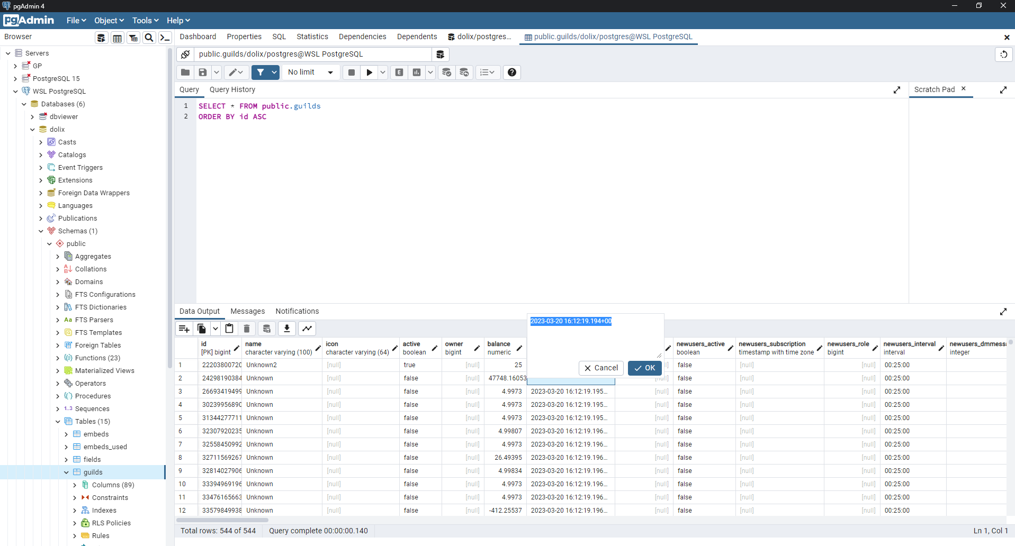
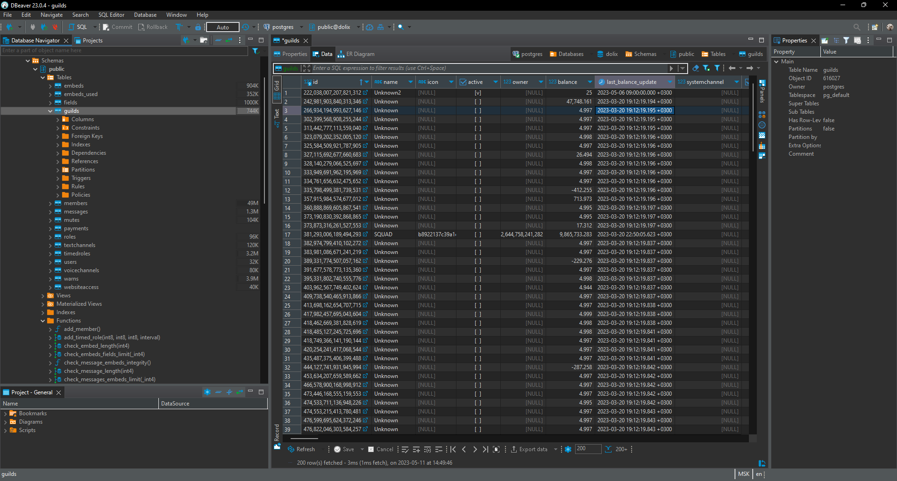
Актуальность
Образовательная программа
«Программная инженерия»
Веб-приложения для управления реляционной базой данных в удобной для пользователя форме на примере PostgreSQL
Актуальность и анализ существующих решений
Аналогов много (DataGrip от JetBrains, pgAdmin от PostgreSQL, DBeaver и др.), но они предназначены для разработки и администрирования БД, а не для управления данными простыми пользователями:
Не предоставляют возможность авторизации пользователей и настройки уровней доступа
Содержат много лишней информации: функции, триггеры, типы данных и т.д.
Требуют знание структуры базы данных и языка запросов
Имеют совершенно не интуитивный интерфейс
Не доступны на мобильных устройствах

Slide 5
Функциональные требования
Образовательная программа
«Программная инженерия»
Веб-приложения для управления реляционной базой данных в удобной для пользователя форме на примере PostgreSQL
Функциональные требования
Эффективное отображение содержимого таблиц целевой базы данных с возможностью фильтрации и сортировки записей по значениям выбранных столбцов.
Возможность редактирования содержимого таблиц базы данных, а также создания и удаления их записей.
Отображение статистики нагрузки на отдельные таблицы базы данных и базу данных в целом, а также другой информации, которая может быть полезна для диагностирования и исправления ошибок базы данных.
Авторизация пользователей с возможностью распределения уровней доступа администраторами: чтение, вставка, редактирование, удаление, администрирование.
Сохранение информации о произведённых всеми пользователями операциях с возможностью её удобного просмотра администраторами.

Slide 6
Цель и задачи
Образовательная программа
«Программная инженерия»
Веб-приложения для управления реляционной базой данных в удобной для пользователя форме на примере PostgreSQL
Цель и задачи работы
Цель:
Разработать веб-приложение, позволяющее безопасно производить основные операции с базой данных PostgreSQL в удобной для пользователя форме.
Задачи:
Поиск методов анализа структуры целевой базы данных и получения информации о её устройстве и содержимом для отображения пользователю
Реализация интерфейса приложения для удобного просмотра, создания, редактирования и удаления записей таблиц целевой базы данных
Разработка механизмов обеспечения безопасности приложения и целевой базы данных
Проектирование архитектуры приложения и основных алгоритмов его работы
Реализация веб-сервера и эффективных алгоритмов его взаимодействия с пользователями

Slide 7
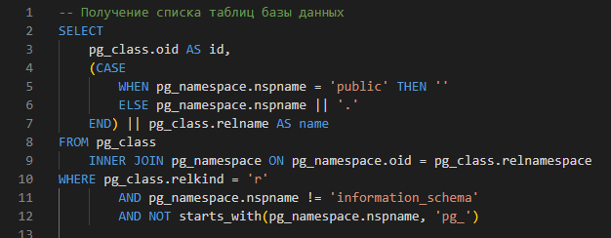
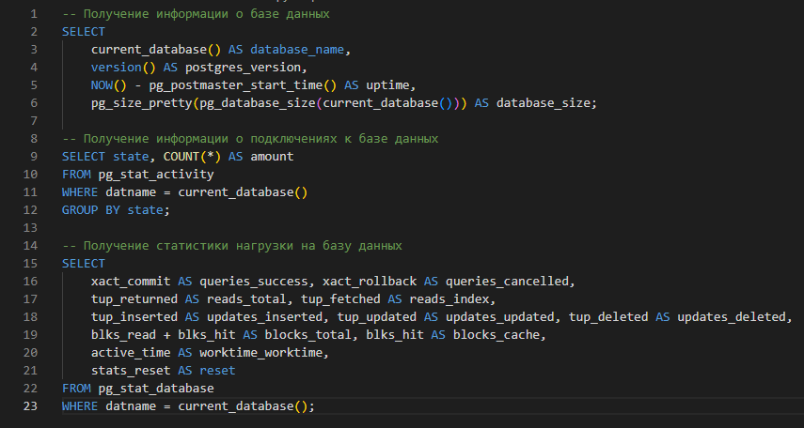
Анализ целевой базы данных
Образовательная программа
«Программная инженерия»
Веб-приложения для управления реляционной базой данных в удобной для пользователя форме на примере PostgreSQL
Реализация. Анализ целевой базы данных

Slide 8
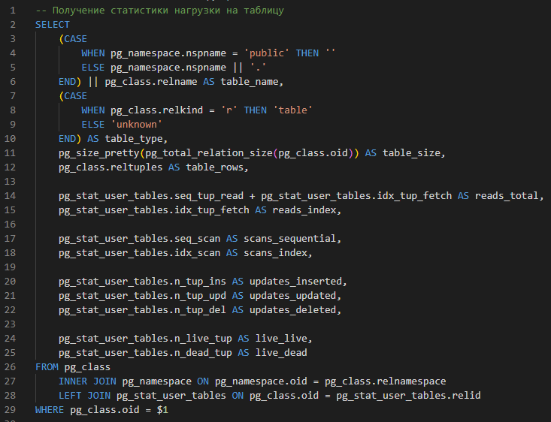
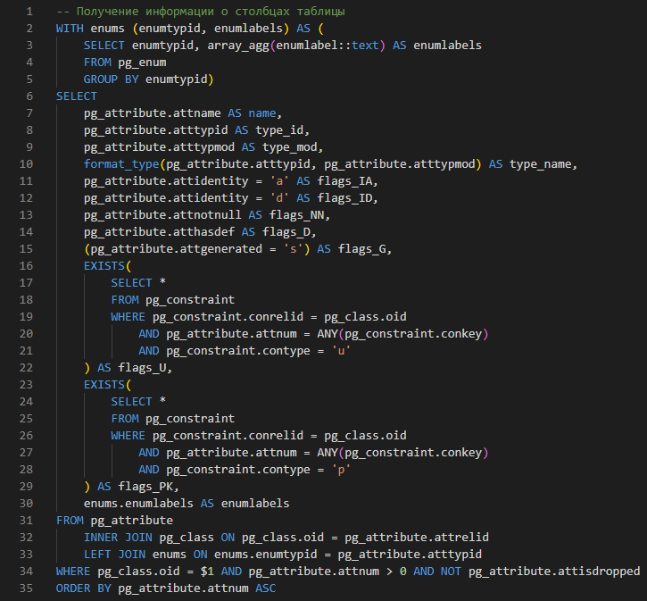
Анализ таблиц целевой базы данных
Образовательная программа
«Программная инженерия»
Веб-приложения для управления реляционной базой данных в удобной для пользователя форме на примере PostgreSQL
Реализация. Анализ целевой базы данных

Slide 9
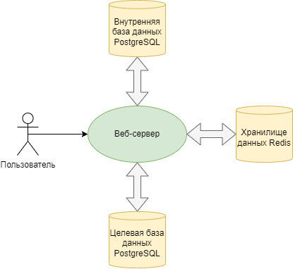
Архитектура приложения
Образовательная программа
«Программная инженерия»
Веб-приложения для управления реляционной базой данных в удобной для пользователя форме на примере PostgreSQL
Реализация. Архитектура.

Slide 10
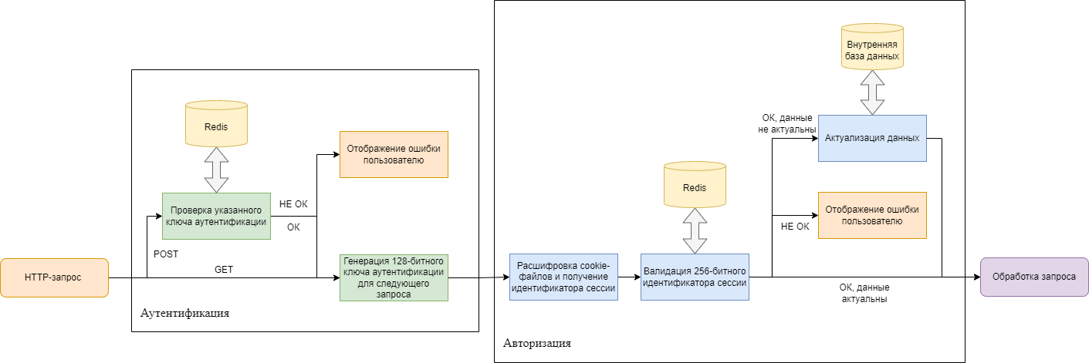
Аутентификация и авторизация
Образовательная программа
«Программная инженерия»
Веб-приложения для управления реляционной базой данных в удобной для пользователя форме на примере PostgreSQL
Реализация. Безопасность.

Slide 11
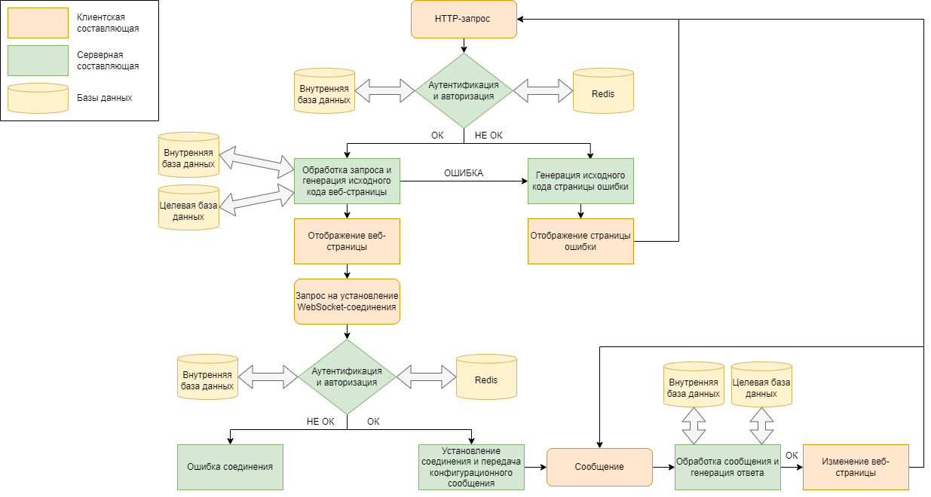
Взаимодействие с пользователем
Образовательная программа
«Программная инженерия»
Веб-приложения для управления реляционной базой данных в удобной для пользователя форме на примере PostgreSQL
Реализация. Алгоритм работы.

Slide 12








Средства реализации
Образовательная программа
«Программная инженерия»
Веб-приложения для управления реляционной базой данных в удобной для пользователя форме на примере PostgreSQL
Реализация. Средства.
CSS3
HTML5
PostgreSQL 15.1
Redis 7.0.8
JavaScript
Среда NodeJS
Шаблонизатор EJS
Фреймворк fastify

Slide 13
Демонстрация приложения
Образовательная программа
«Программная инженерия»
Веб-приложения для управления реляционной базой данных в удобной для пользователя форме на примере PostgreSQL
Демонстрация приложения

Slide 14
Дальнейшие пути развития
Образовательная программа
«Программная инженерия»
Веб-приложения для управления реляционной базой данных в удобной для пользователя форме на примере PostgreSQL
Дальнейшие пути развития
Добавление поддержки дополнительных типов данных
Улучшение анализа структуры целевой базы данных для повышения качества интерфейса приложения и избежания неожиданных ошибок в связи с наличием неподдерживаемых элементов БД: триггеров, функций и т.д.
Добавление возможности визуализации и анализа данных
Добавление возможности скачивания данных и их загрузки в формате Excel
Возможность работы с несколькими базами данных одновременно
Работа с другими системами управления базами данных

Slide 15
Список использованных источников
Образовательная программа
«Программная инженерия»
Веб-приложения для управления реляционной базой данных в удобной для пользователя форме на примере PostgreSQL
Список использованных источников
Fastify documentation (v4.15.0). [Электронный ресурс] / OpenJS Foundation and The Fastify team. 2023. Режим доступа: https://www.fastify.io/docs/v4.15.x, свободный. (дата обращения: 02.05.2023).
Web Content Accessibility Guidelines (WCAG) 2.0. [Электронный ресурс] / World Wide Web Consortium (W3C). 11 December 2008. Режим доступа: https://www.w3.org/TR/WCAG20, свободный. (дата обращения: 02.05.2023)
RFC 2898: PKCS #5: Password-Based Cryptography Specification. Version 2.0. [Электронный ресурс] / Network Working Group. B. Kaliski. RSA Laboratories. September 2000. Режим доступа: https://www.ietf.org/rfc/rfc2898.txt, свободный. (дата обращения: 25.01.2023)
RFC 6265: HTTP State Management Mechanism. [Электронный ресурс] / Internet Engineering Task Force (IETF). A. Barth. U.C. Berkeley. April 2011. Режим доступа: https://www.ietf.org/rfc/rfc6265.txt, свободный. (дата обращения: 25.01.2023)
RFC 6455: The WebSocket Protocol. [Электронный ресурс] / Internet Engineering Task Force (IETF). I. Fette, Google, Inc. A. Melnikov, Isode Ltd. December 2011. Режим доступа: https://www.ietf.org/rfc/rfc6455.txt, свободный. (дата обращения: 25.01.2023)
RFC 6749: The OAuth 2.0 Authorization Framework [Электронный ресурс] / Internet Engineering Task Force (IETF). D. Hardt, Ed. Microsoft. October 2012. Режим доступа: https://www.ietf.org/rfc/rfc6749.txt, свободный. (дата обращения: 02.05.2023)
RFC 9110: HTTP Semantics. [Электронный ресурс] / Internet Engineering Task Force (IETF). R. Fielding, Ed. Adobe. M. Nottingham, Ed. Fastly. J. Reschke, Ed. greenbytes. June 2022. Режим доступа: https://www.ietf.org/rfc/rfc9110.txt, свободный. (дата обращения: 25.01.2023)

Slide 16
Спасибо за внимание!
Абрамов Александр Сергеевич
asabramov@edu.hse.ru
Москва 2023

Slide 17
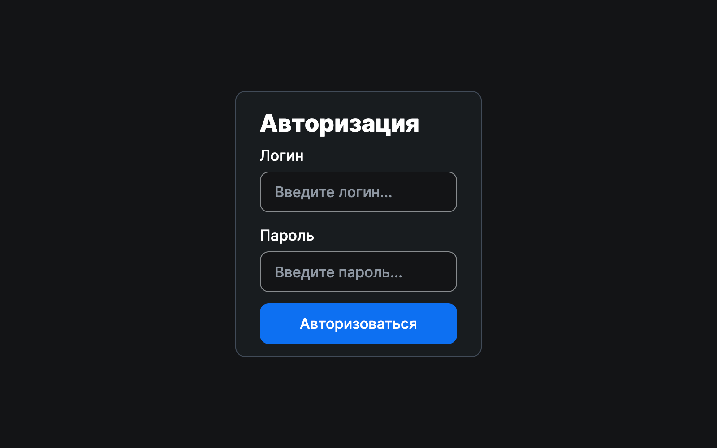
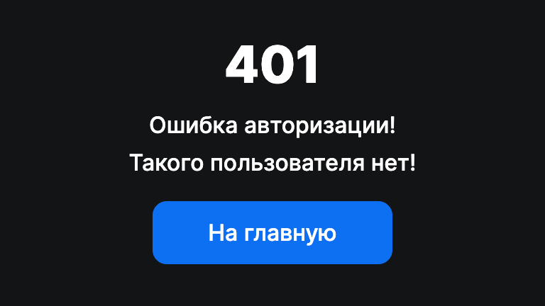
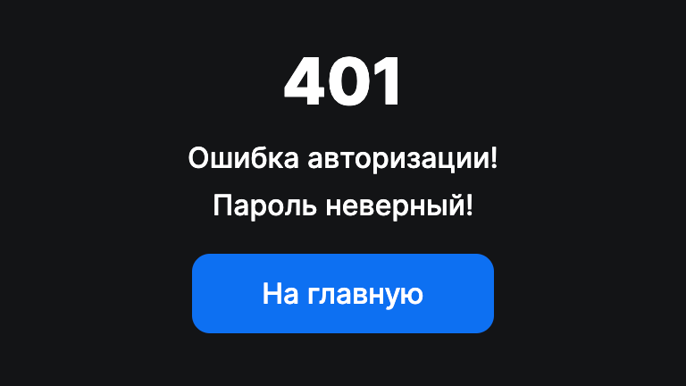
Начальная страница
Веб-приложения для управления реляционной базой данных в удобной для пользователя форме на примере PostgreSQL
Образовательная программа
«Программная инженерия»
Реализация. Интерфейс.

Slide 18
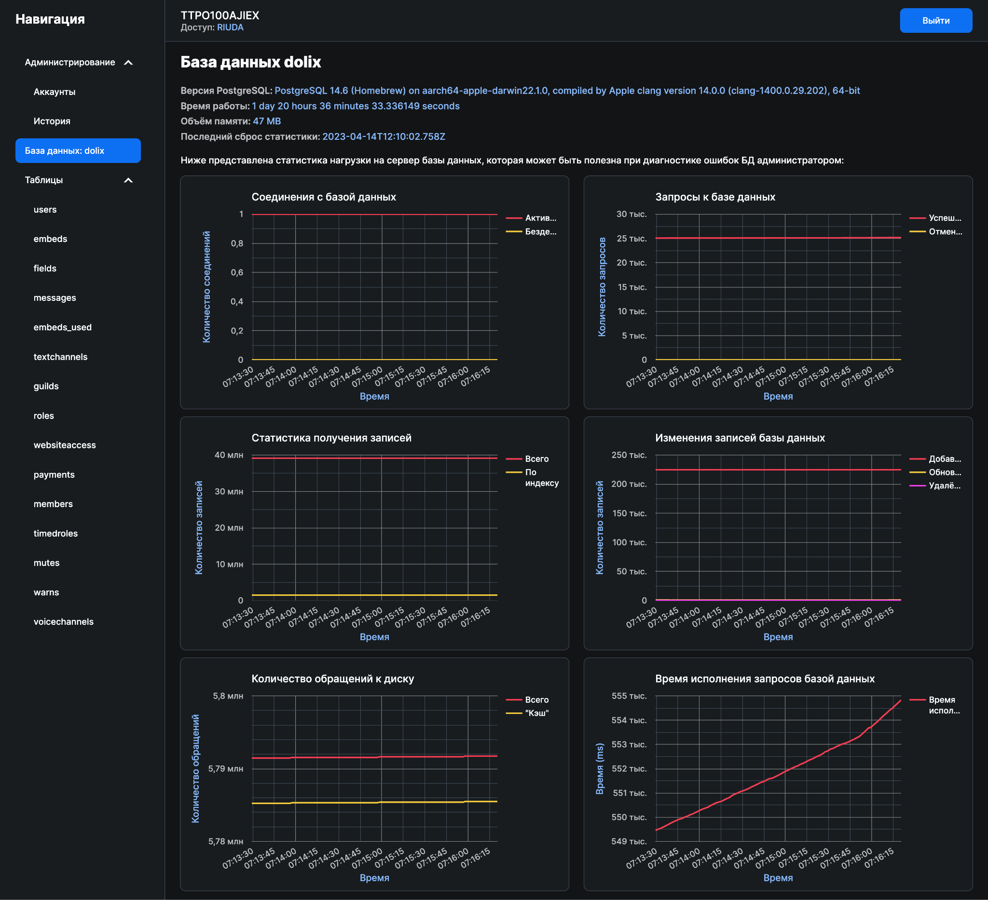
Страница “База данных”
Веб-приложения для управления реляционной базой данных в удобной для пользователя форме на примере PostgreSQL
Образовательная программа
«Программная инженерия»
Реализация. Интерфейс.

Slide 19
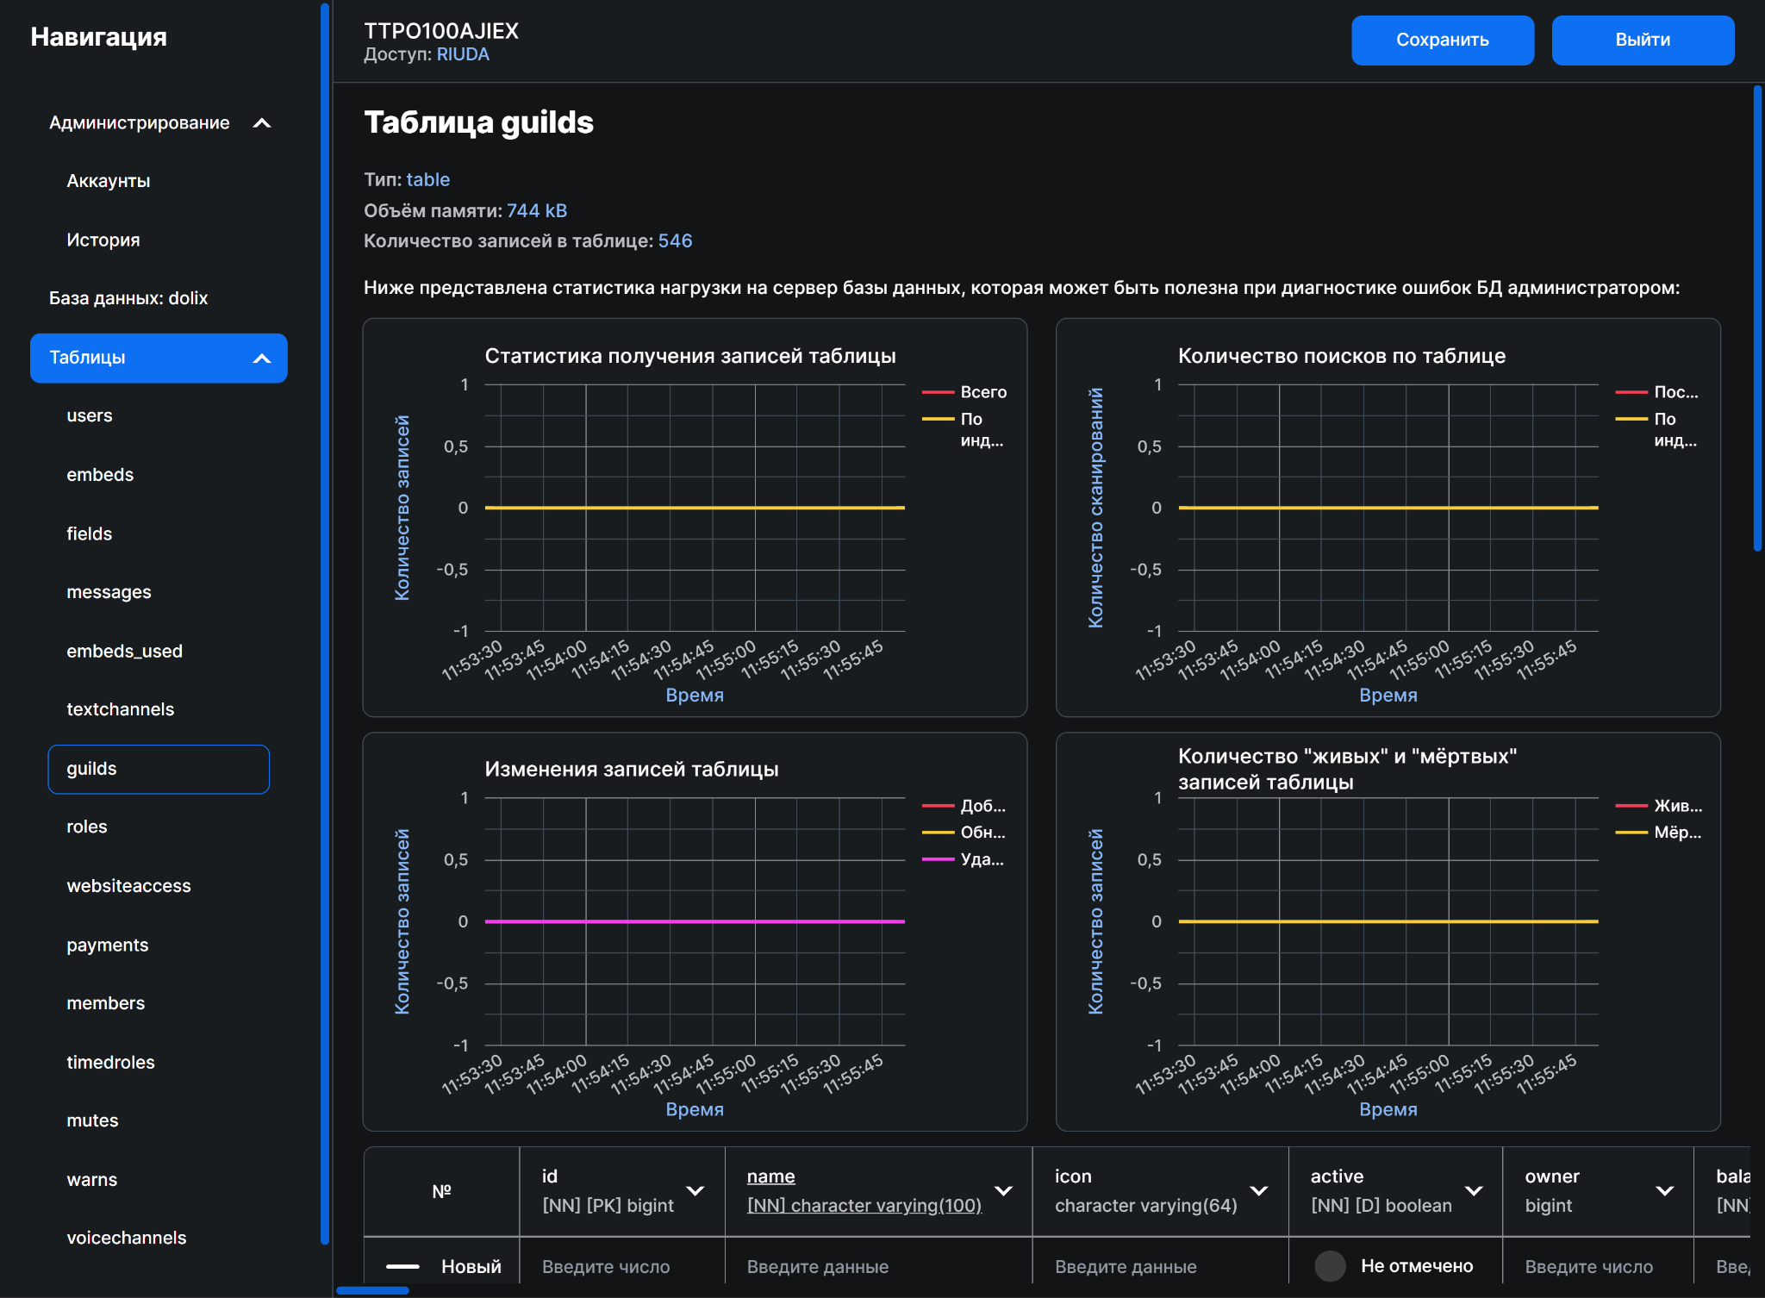
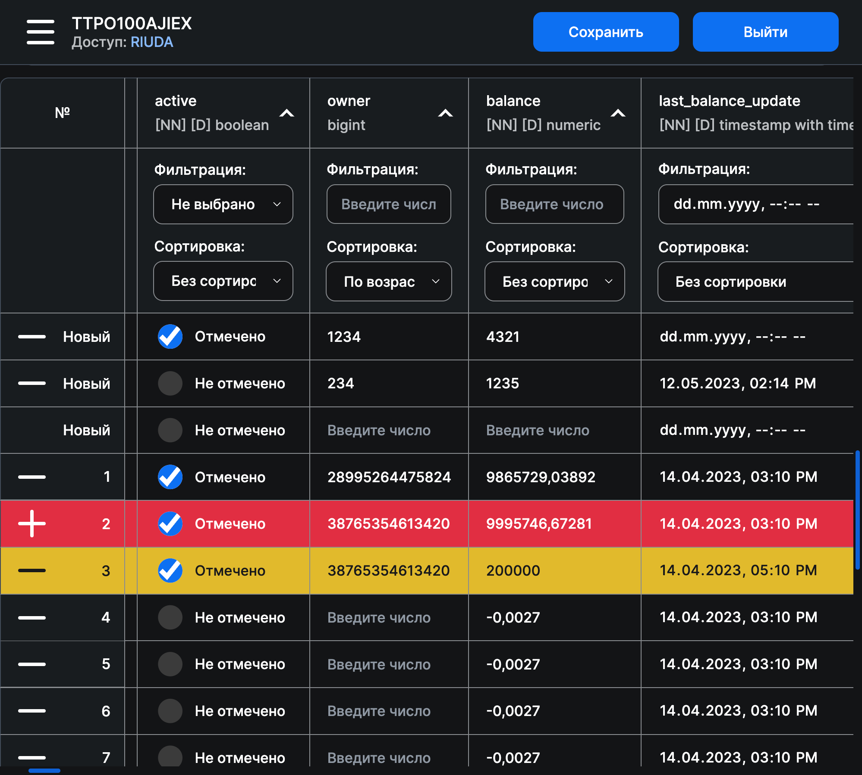
Страница, соответствующая таблице целевой базы данных
Веб-приложения для управления реляционной базой данных в удобной для пользователя форме на примере PostgreSQL
Образовательная программа
«Программная инженерия»
Реализация. Интерфейс.

Slide 20
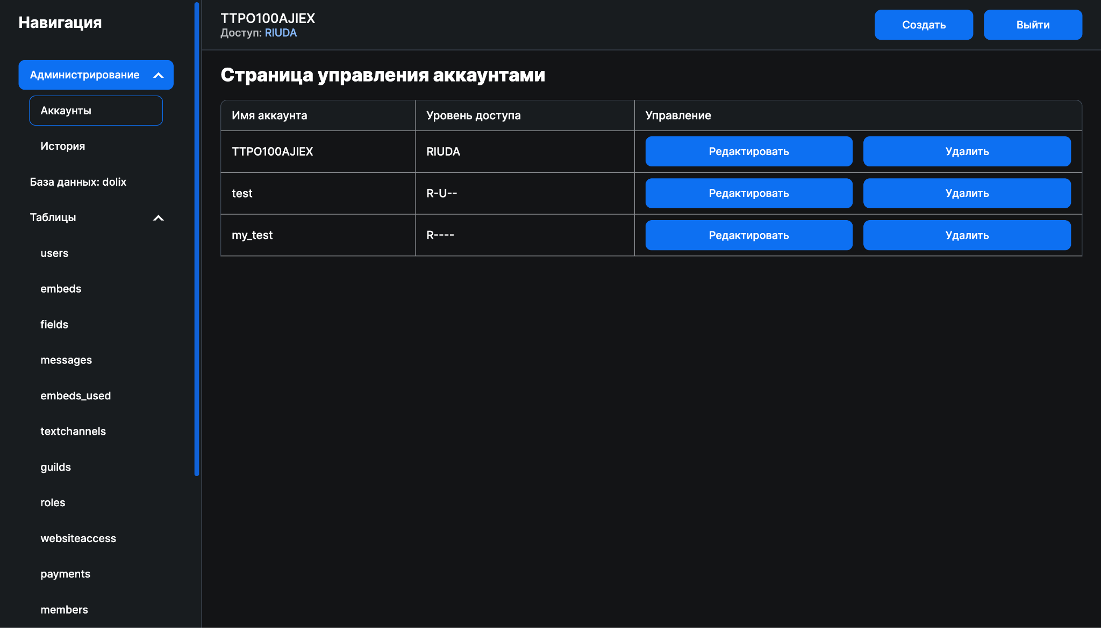
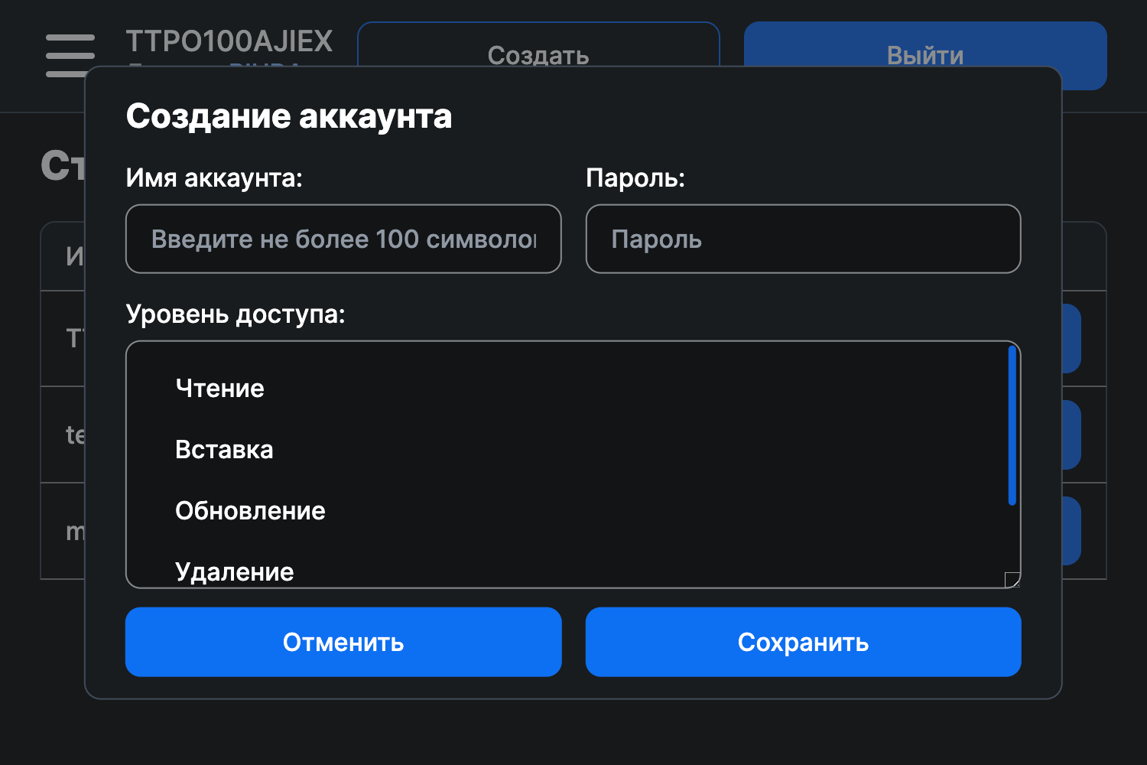
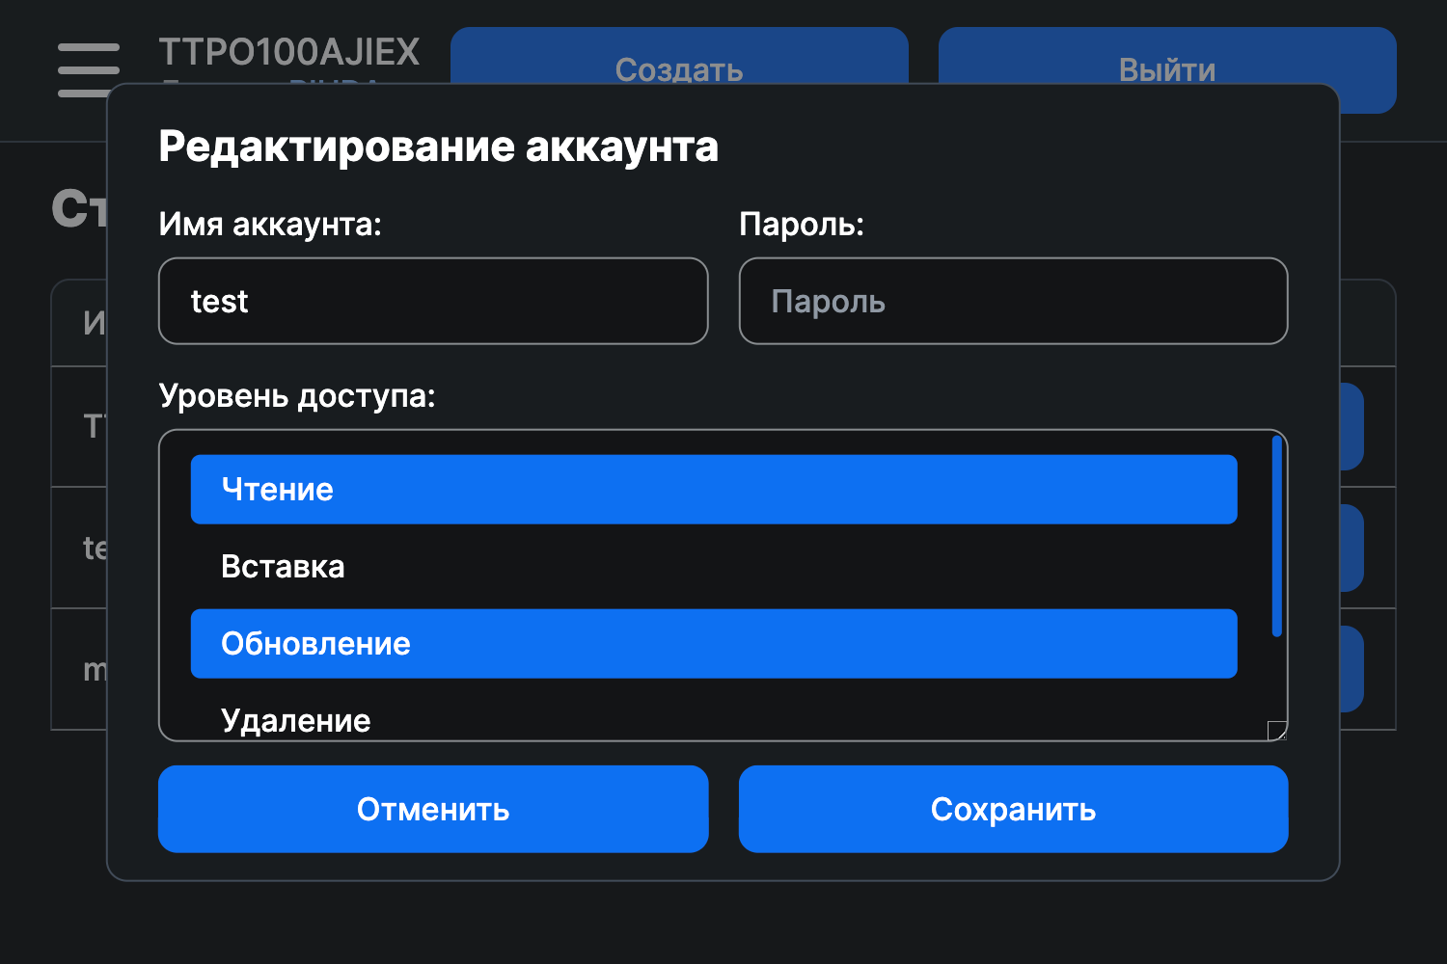
Страница “Аккаунты”
Веб-приложения для управления реляционной базой данных в удобной для пользователя форме на примере PostgreSQL
Образовательная программа
«Программная инженерия»
Реализация. Интерфейс.

Slide 21
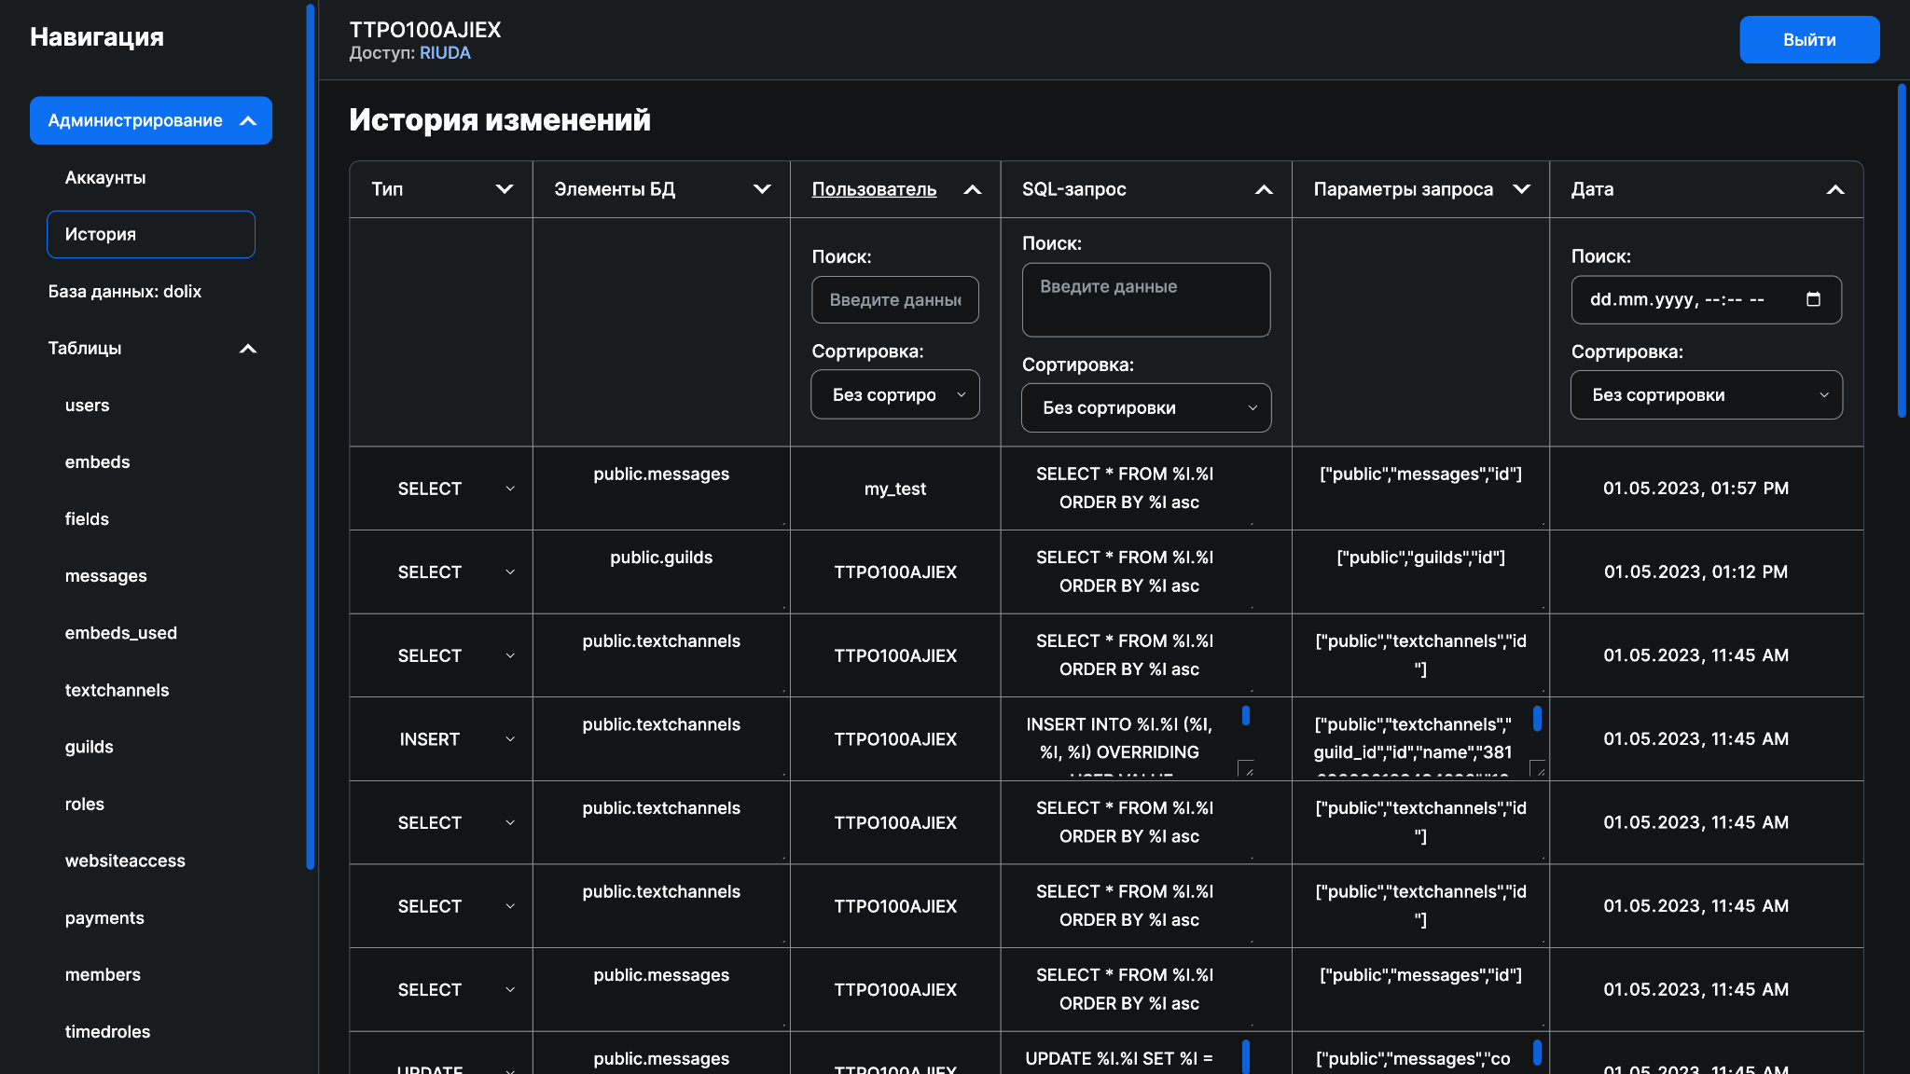
Страница “История”
Веб-приложения для управления реляционной базой данных в удобной для пользователя форме на примере PostgreSQL
Образовательная программа
«Программная инженерия»
Реализация. Интерфейс.

